Slide 1
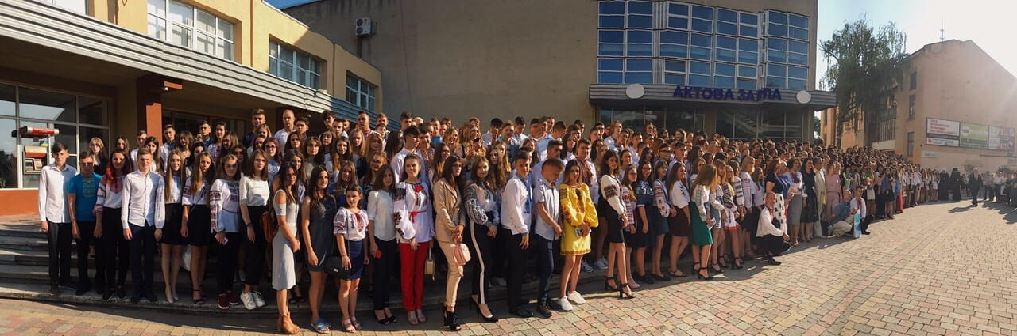


Відокремлений структурний підрозділ Івано-Франківський фаховий коледж
Прикарпатського національного університету ім. Василя Стефаника»
Спеціальність «Дошкільна освіта»

Slide 2

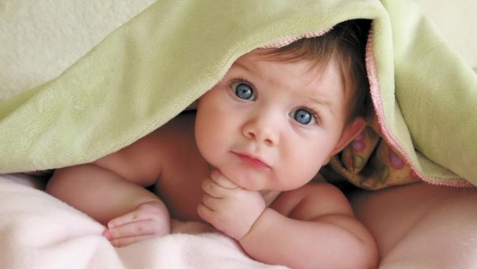

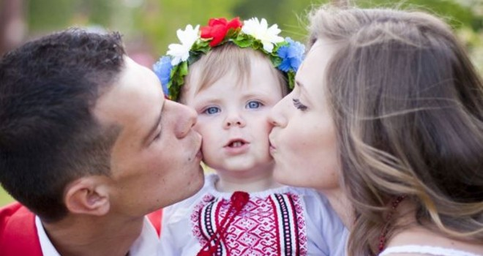
Бути вихователем –
високе покликання і шана періоду дитинства!

Slide 3

Спеціальність
«Дошкільна освіта»-це….
Інноваційні
підходи
до навчання
Практичний досвід у роботі з дітьми
Методичне забезпечення освітнього процесу
Наукова діяльність

Slide 4
Спеціальність «Дошкільна освіта»
включає такі спеціалізації:
-Логопедія
-Англійська мова

Slide 5
Кваліфікація:
ВИХОВАТЕЛЬ
ДІТЕЙ ДОШКІЛЬНОГО ВІКУ
Спеціалізація:
АНГЛІЙСЬКА МОВА
вчитель англійської мови дітей дошкільного віку
Спеціалізація:
ЛОГОПЕДІЯ
вихователь в логопедичній групі
Спеціалізація:
КОРЕКЦІЙНА ОСВІТА
асистент вихователя

Slide 6
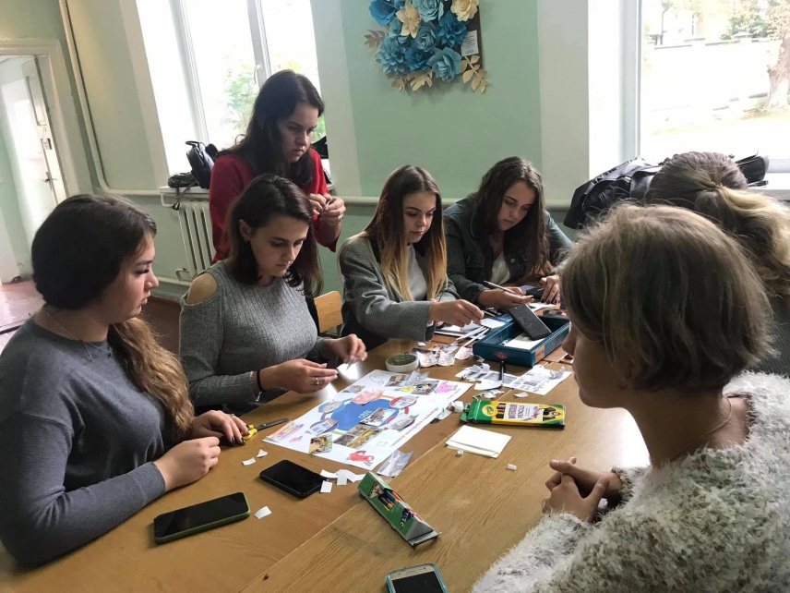
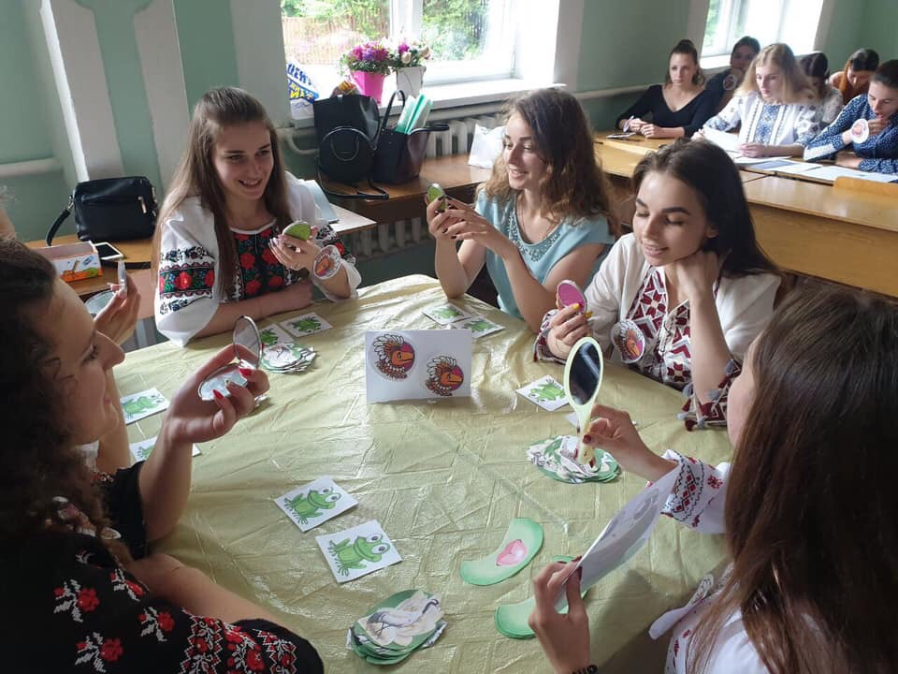
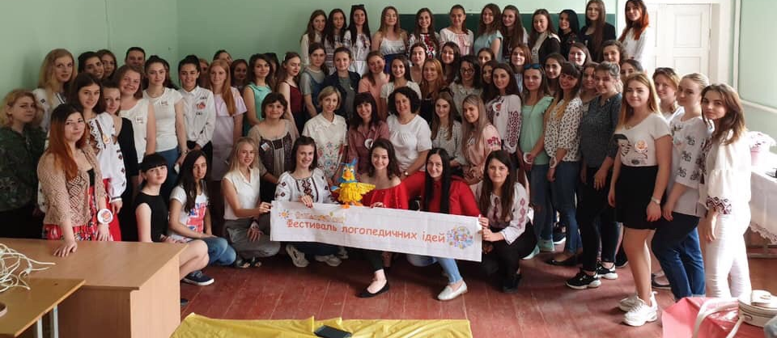
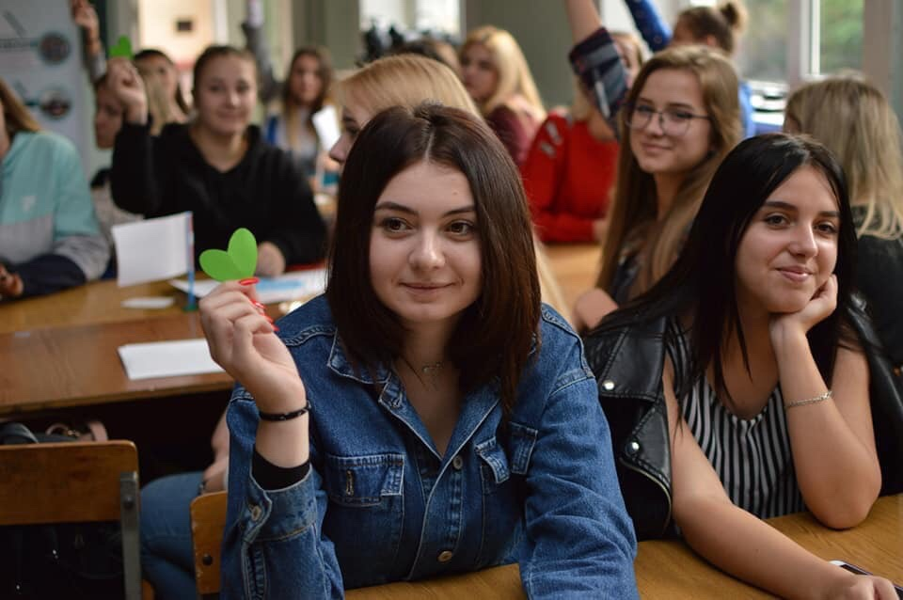
Дошкільна освіта.
Логопедія

Slide 7
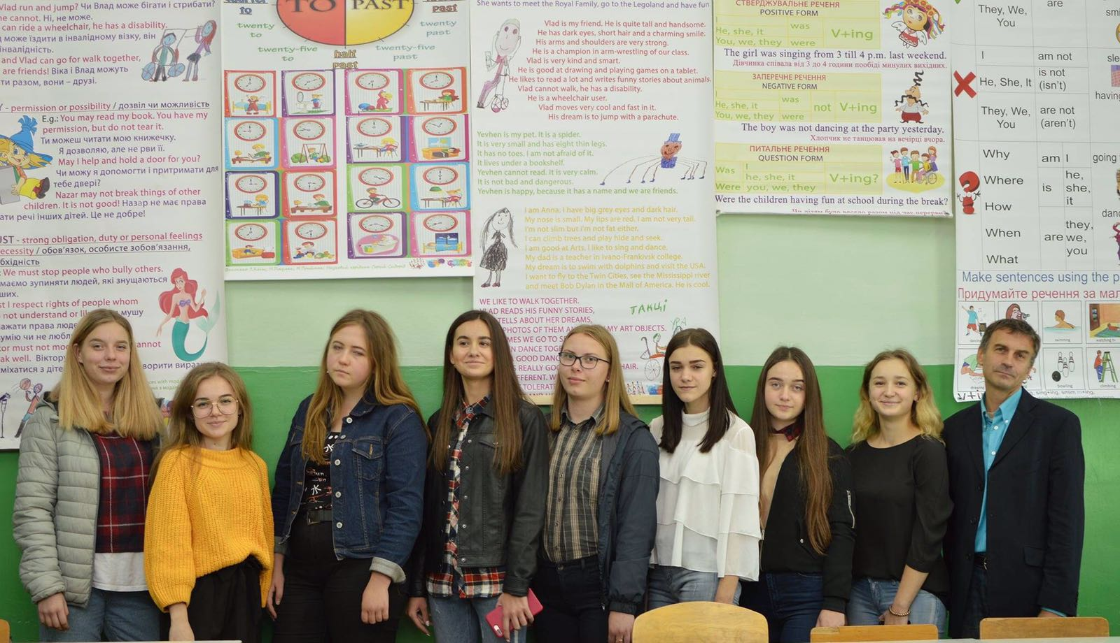
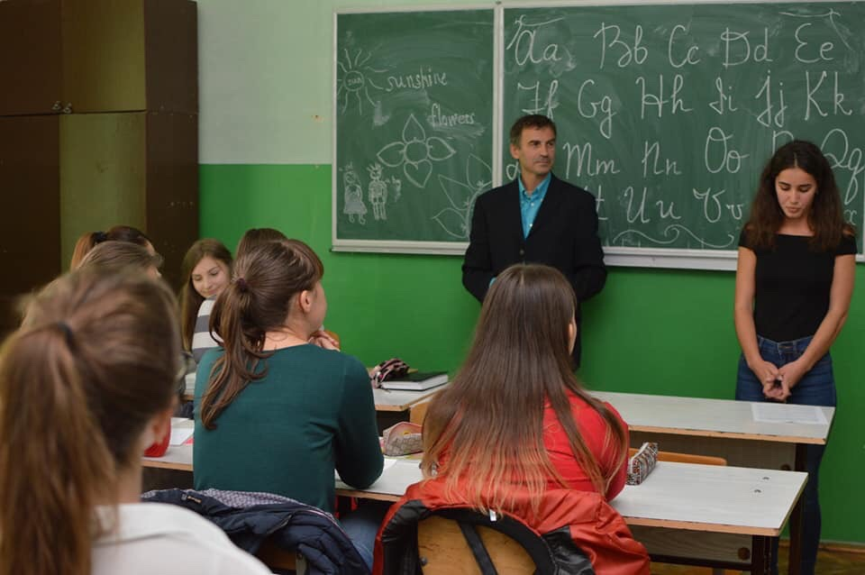
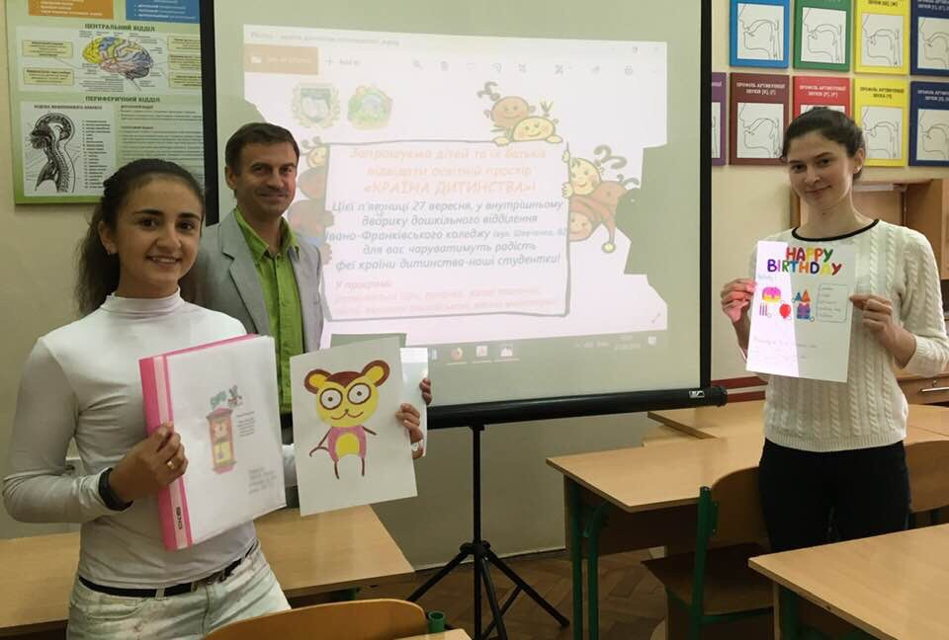
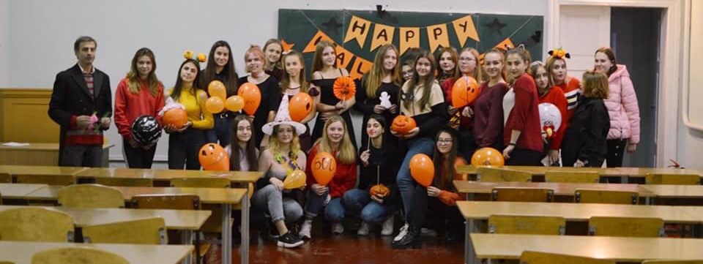
Дошкільна освіта.
Англійська мова.

Slide 8

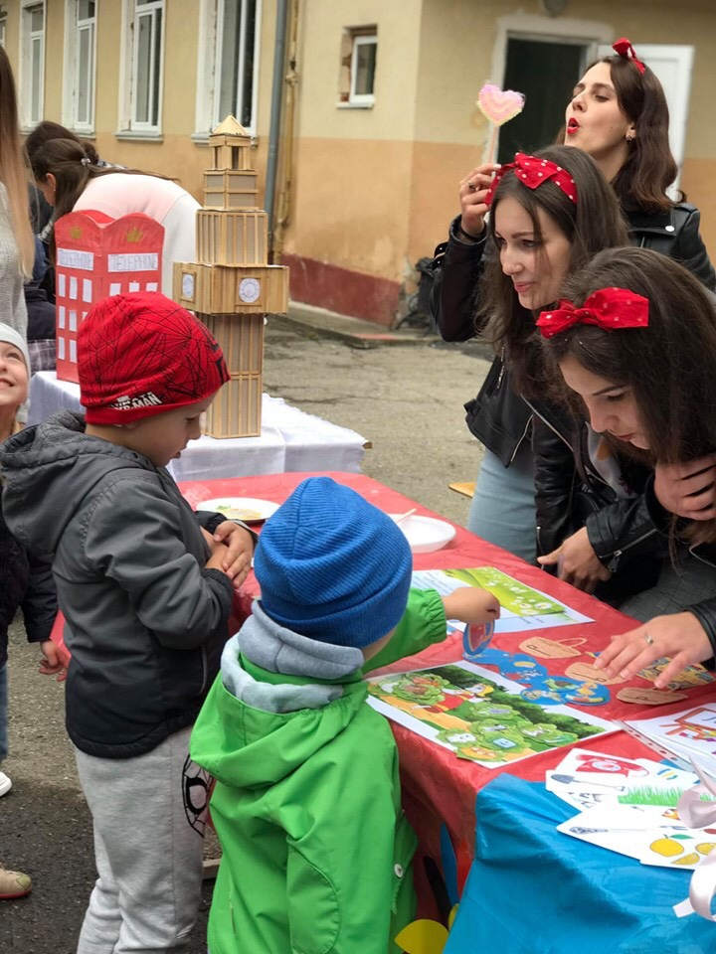
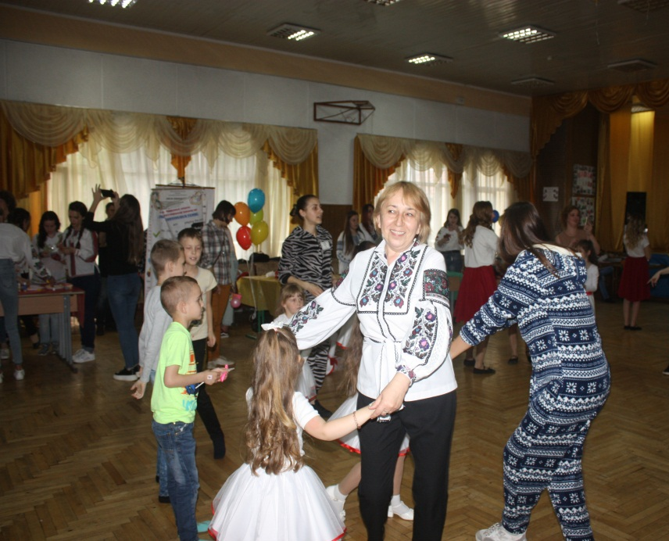
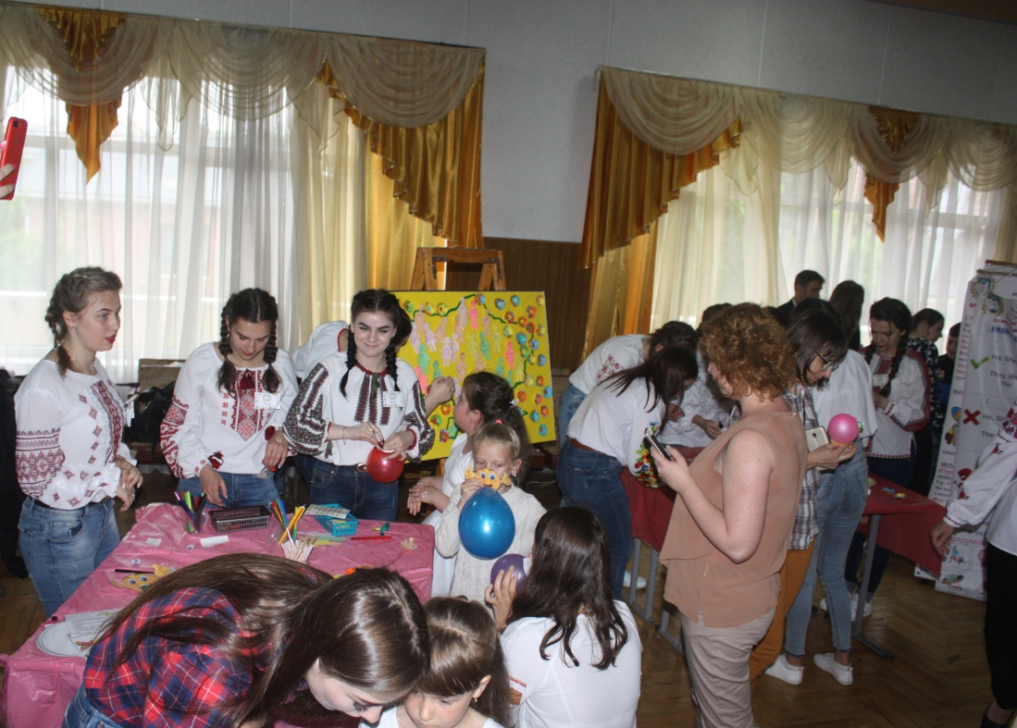
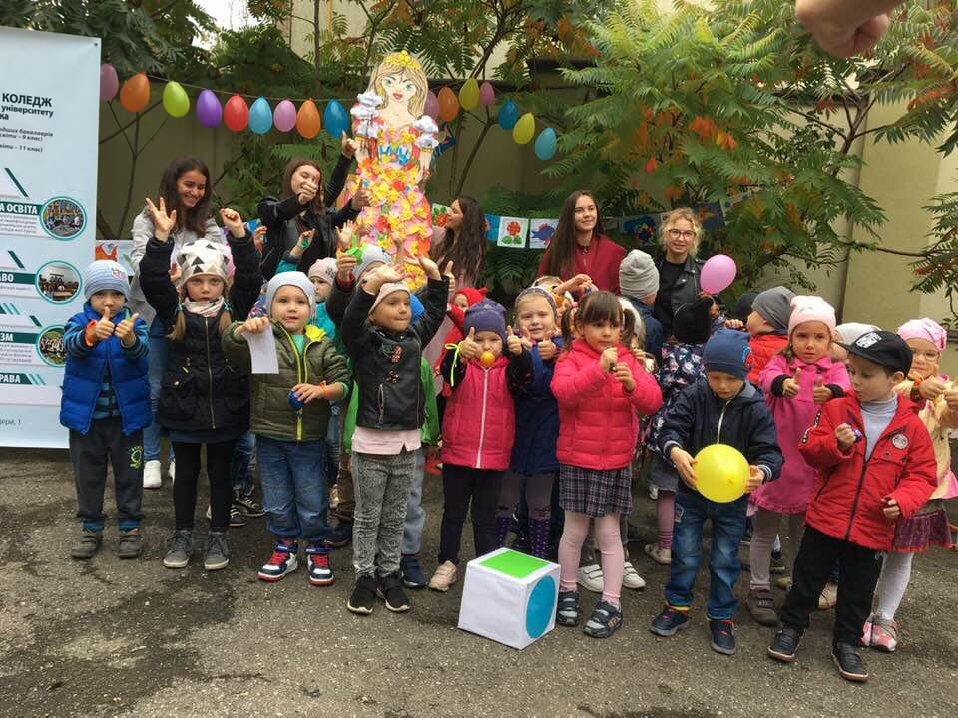
Освітній простір «Країна дитинства»
Традиційне свято для всіх дошкільнят:
від студентів та викладачів
спеціальності «Дошкільна освіта»

Slide 9
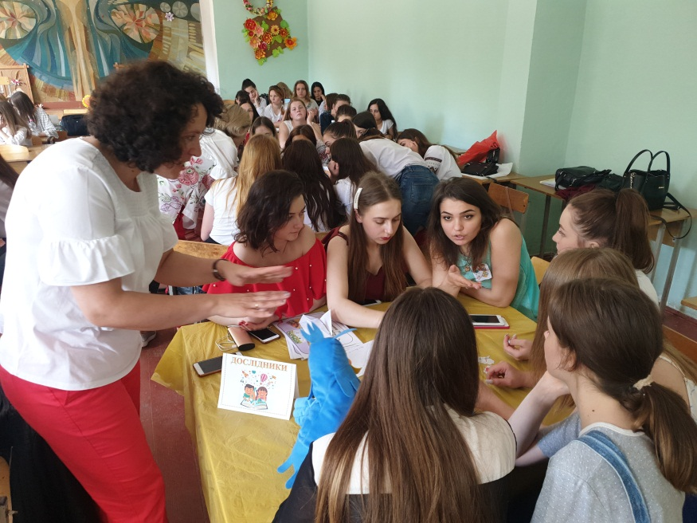
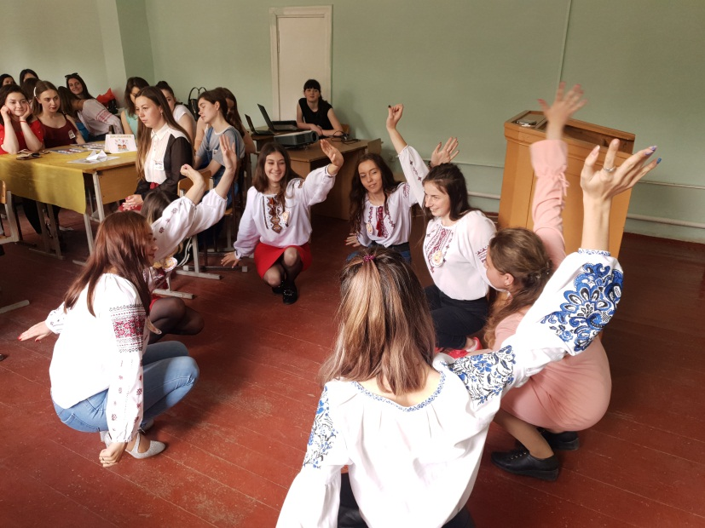

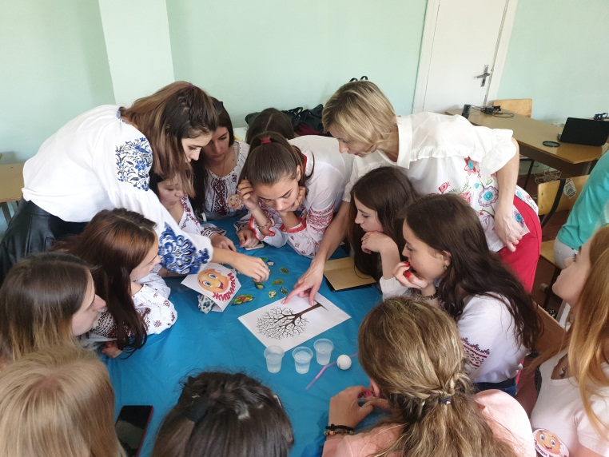
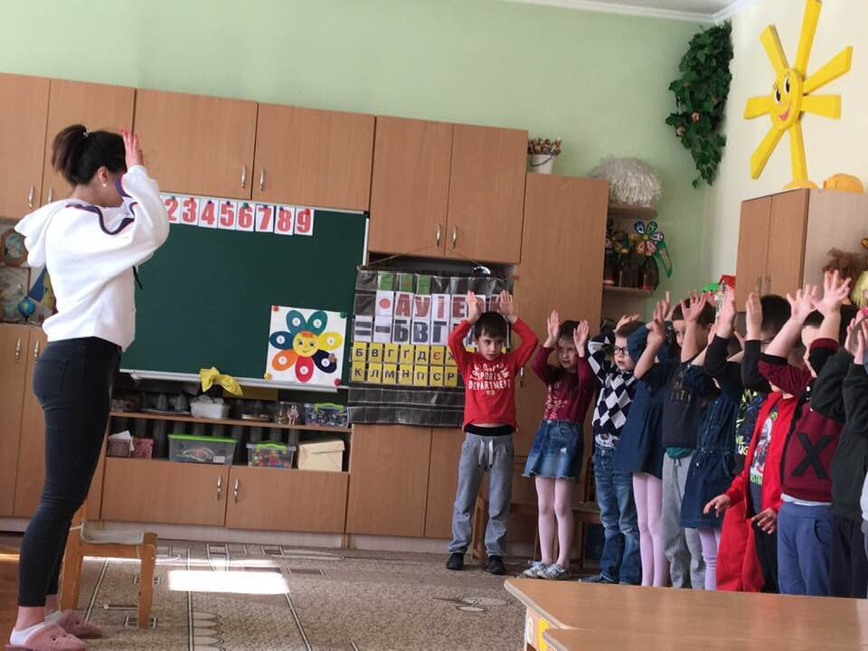
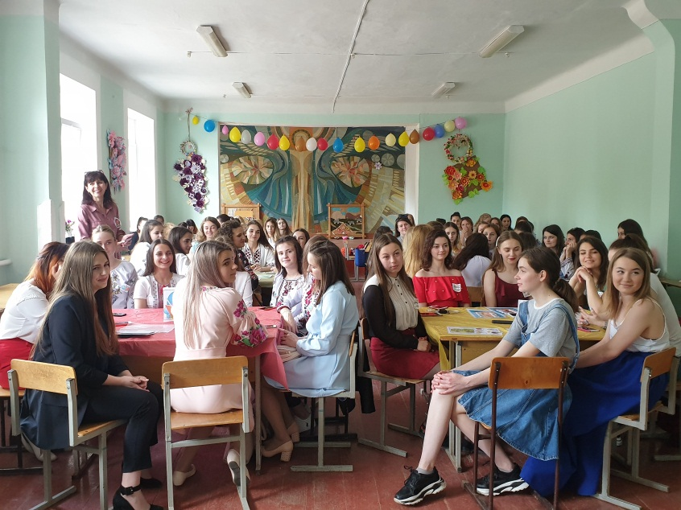
Одна година практики вартує більше,
ніж десятки годин теорій!

Slide 10

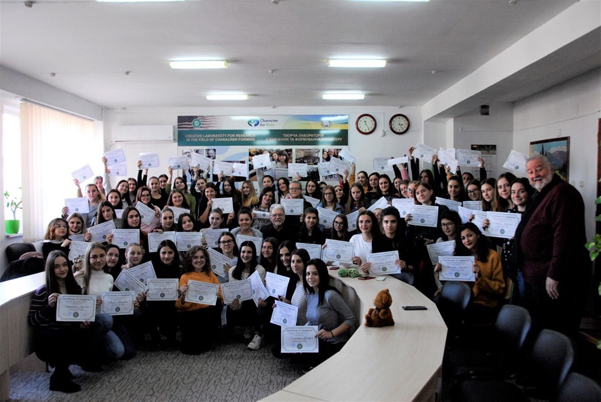
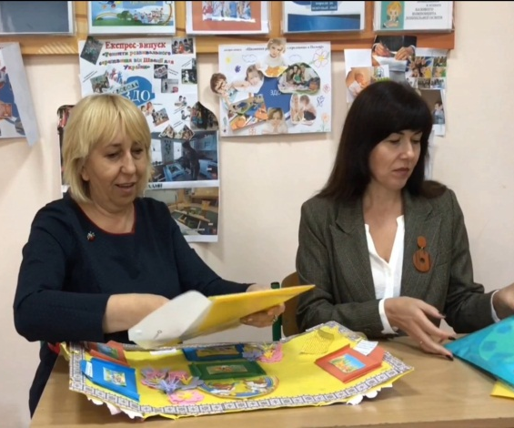
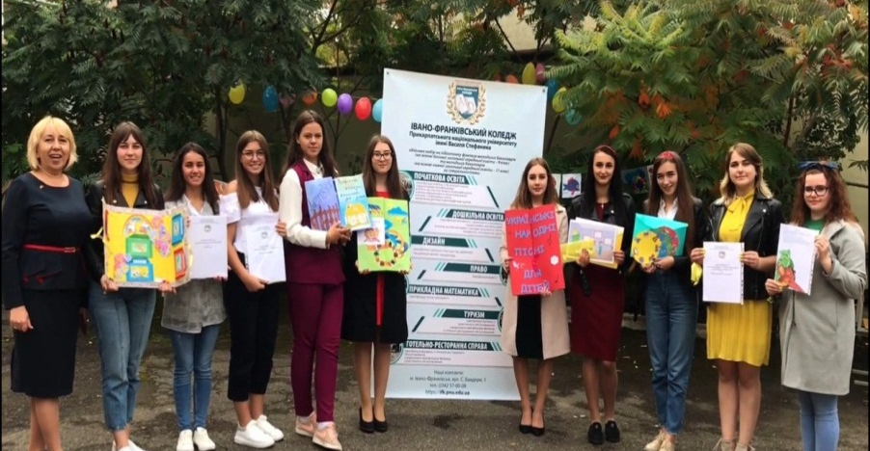
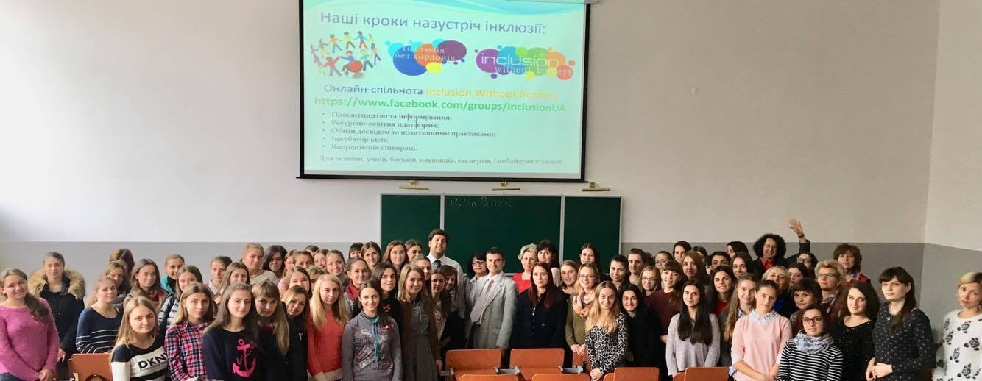
Міжнародна діяльність
Семінари та тренінги американської програми «Character International,Inc.
Challenges: подарунки для грецької школи діаспори
Проект «Розправлені крила» за підтримки
Відділу преси,освіти та культури Посольства США

Slide 11
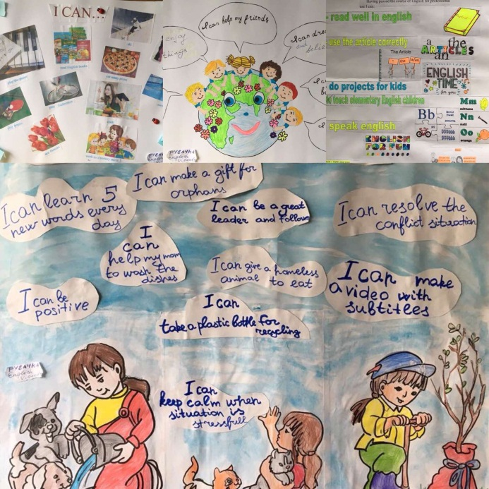
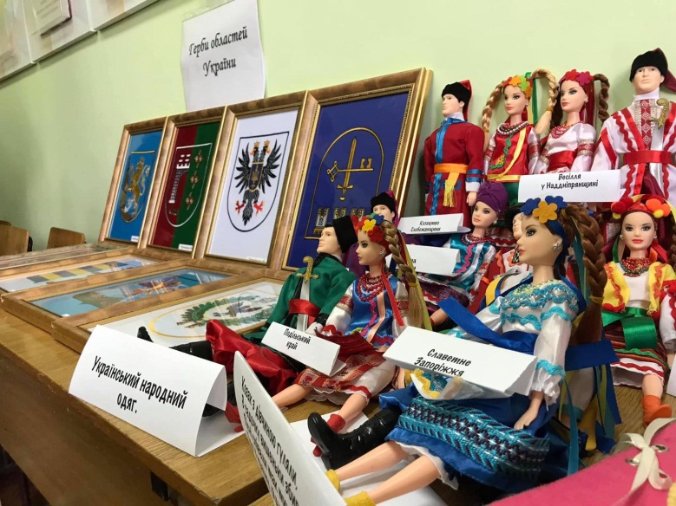
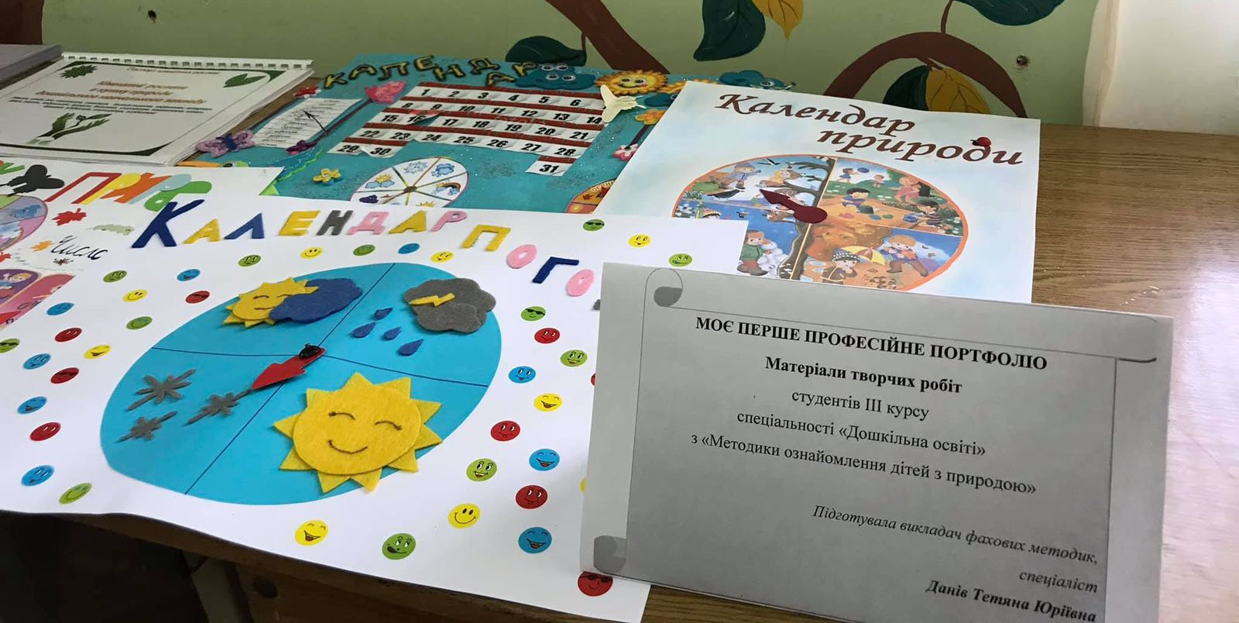
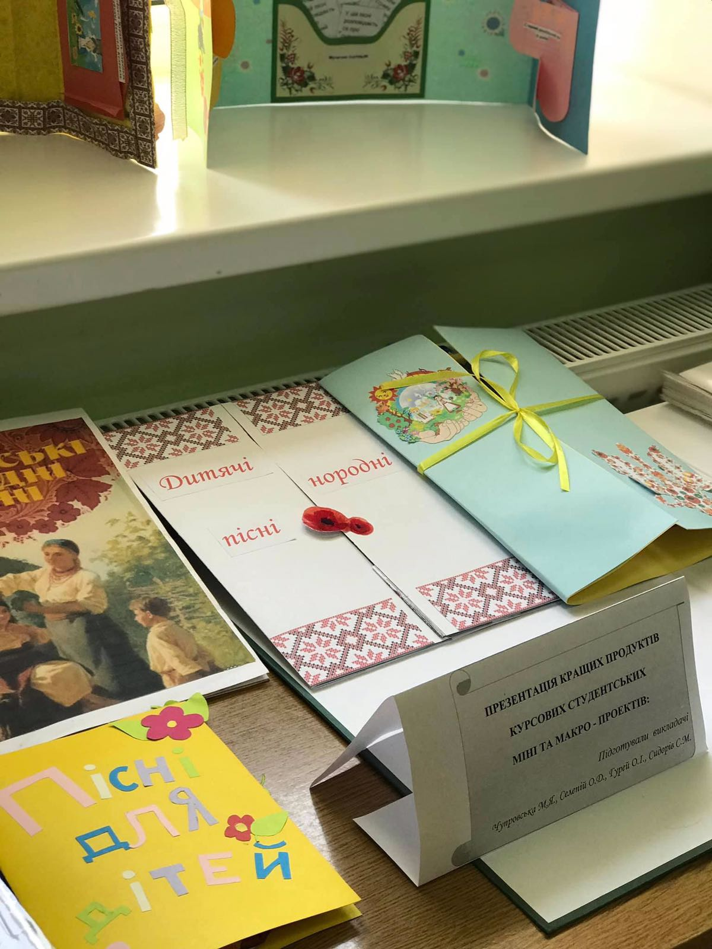
Методичне забезпечення освітнього процесу:
Стендова продукція з навчальної дисципліни « Народознавство в ДНЗ»
Навчальні постери для раннього вивчення англійської мови
Буклети з фахових методик

Slide 12
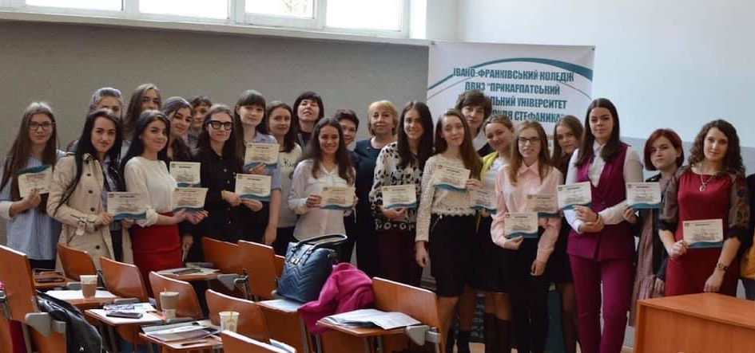
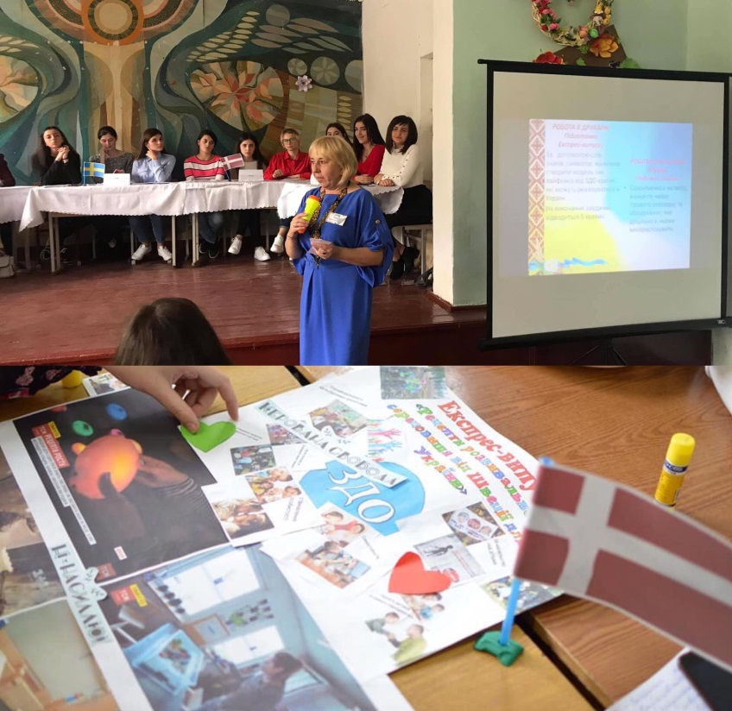
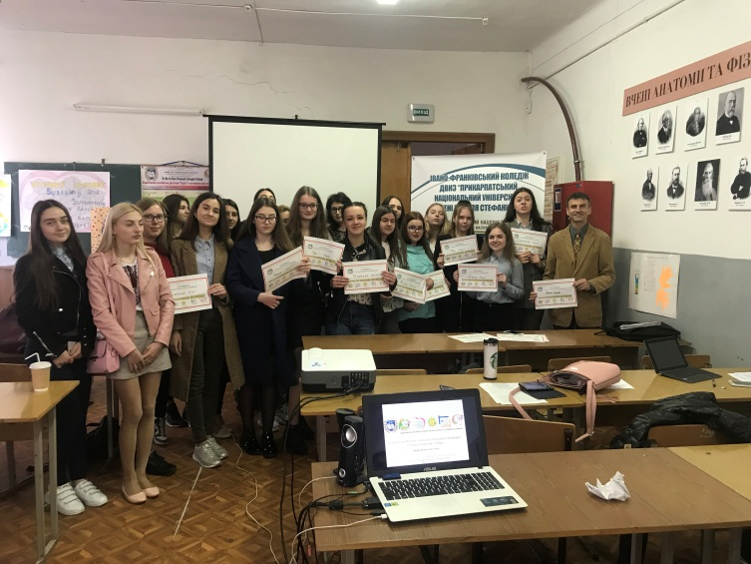
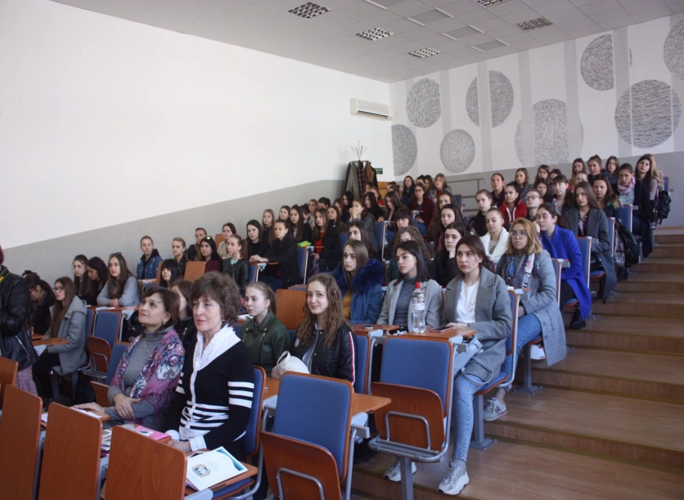
Наукова робота студентів
спеціальності «Дошкільна освіта»
Звітна студентська наукова конференція
Перевернута лекція:Прес-конференція «Педагогічний міст. Світові лайфхаки розвивального середовища ЗДО»
Студентська міні-конференція
« Крочки інклюзивними просторами»

Slide 13
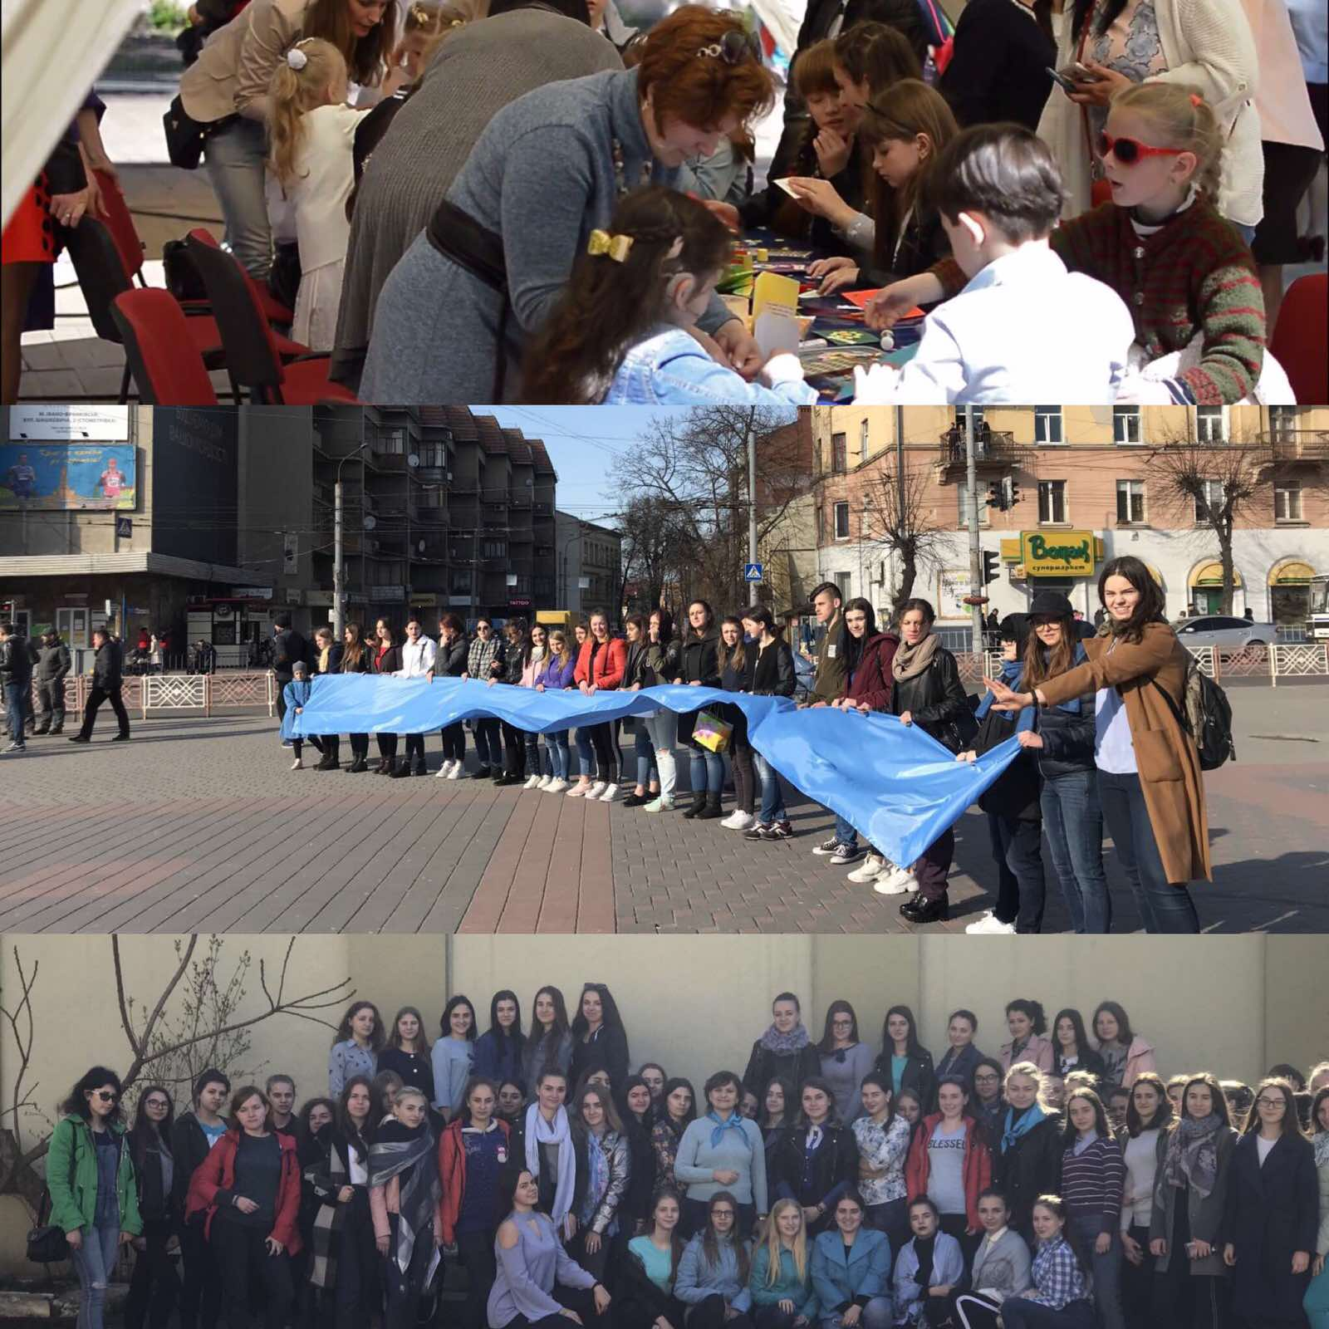
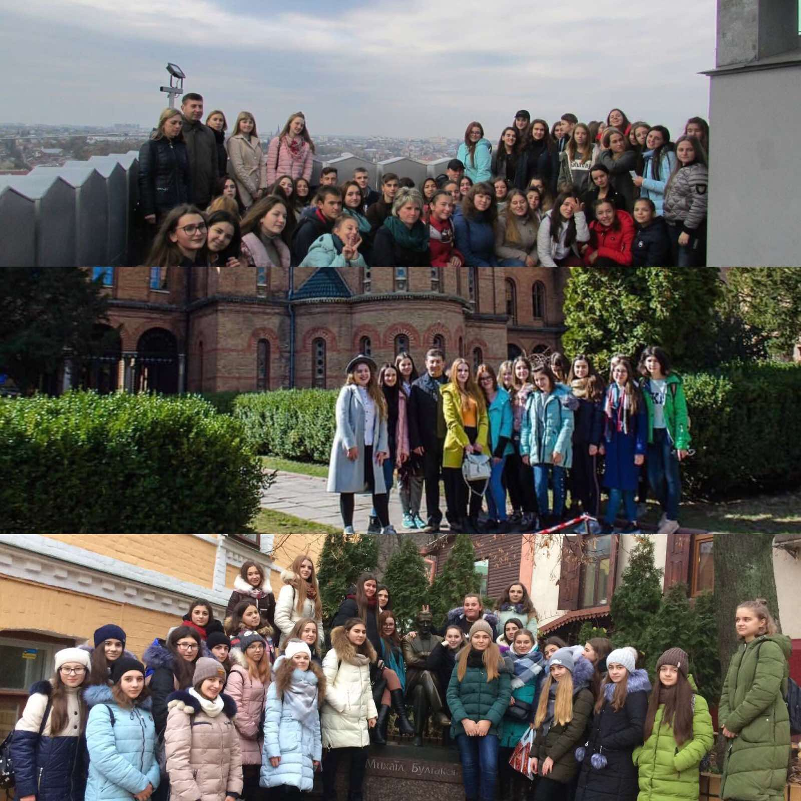
Кольорове студентське життя!
ПОДОРОЖІ:
Львів,Київ,Одеса,Чернівці
Долучення до різноманітних акцій: підтримки дітей з аутизмом, підтримка дітей – носіїв кохлеарних імплантів

Slide 14
ДЯКУЮ ЗА УВАГУ!

